Slide 1
Team Spitsuur RUSH HOUR
Rukshar Wagid Hosain | Yasmina Kada

Slide 2
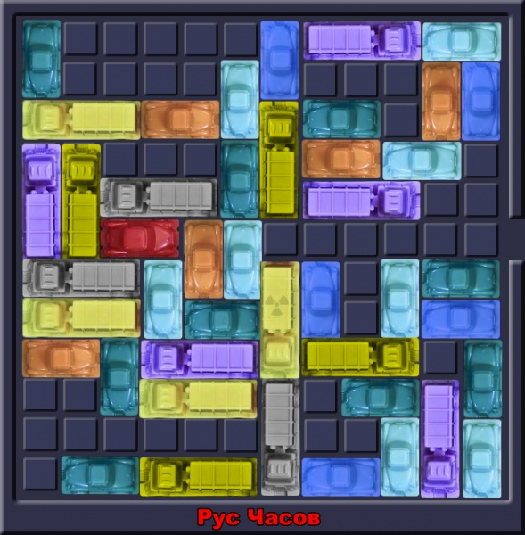
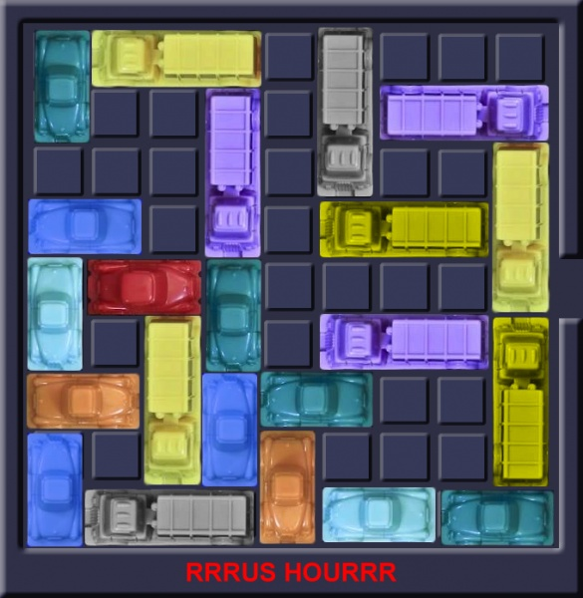
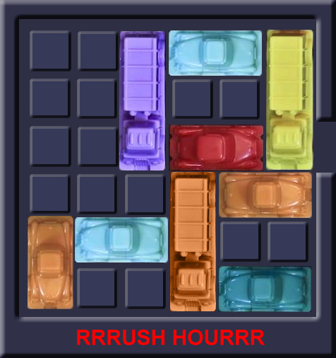
Probleem

Slide 3
Probleem
ZET: elk blokje telt als 1
OPLOSSING: minst mogelijk aantal zetten (constrained optimalization)

Slide 4
DFS algoritme
Recursief
Herhaaldelijke zetten elimineren
Alleen unieke gamestates in het pad
Lengte van oplossingen < vorige oplossing

Slide 5
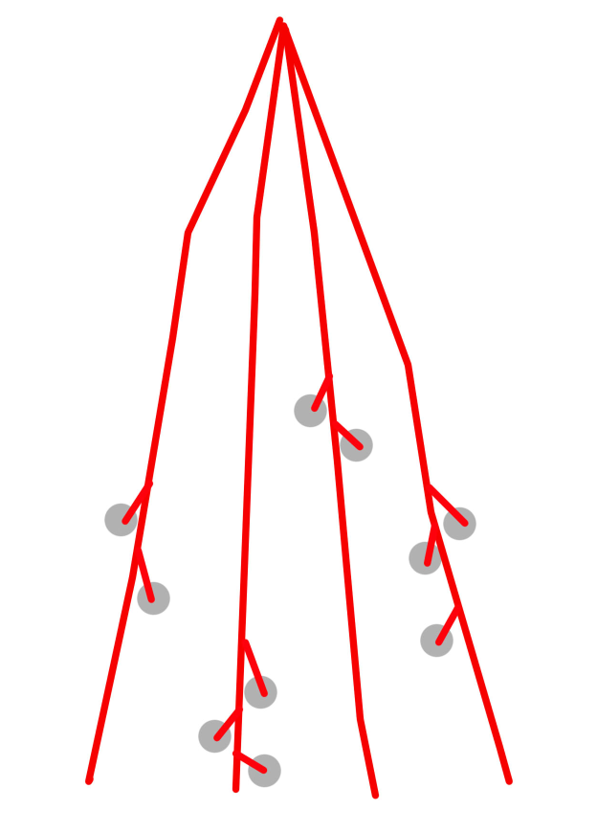

Slide 6
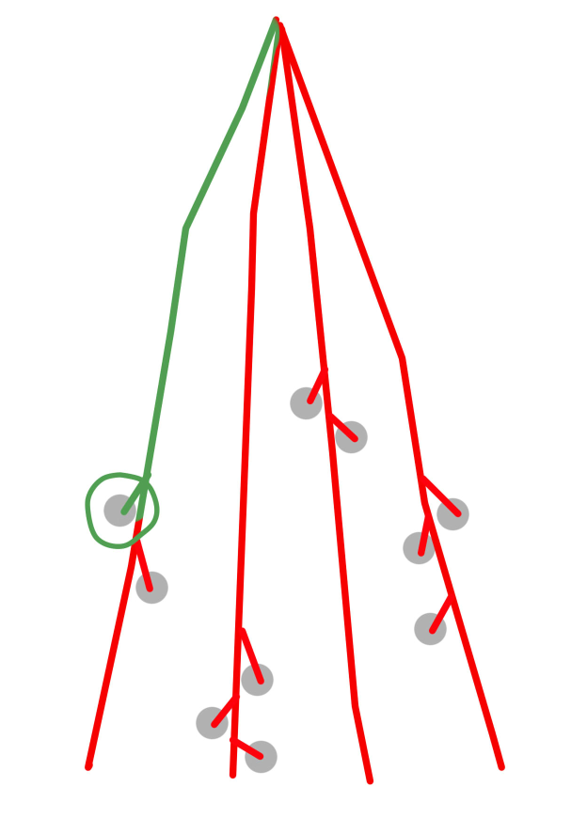

Slide 7
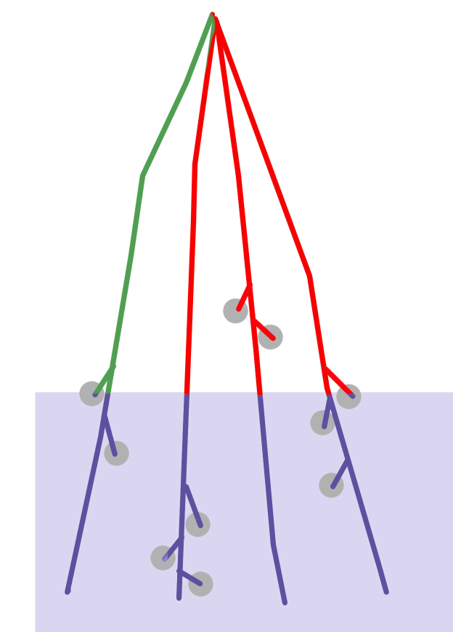

Slide 8
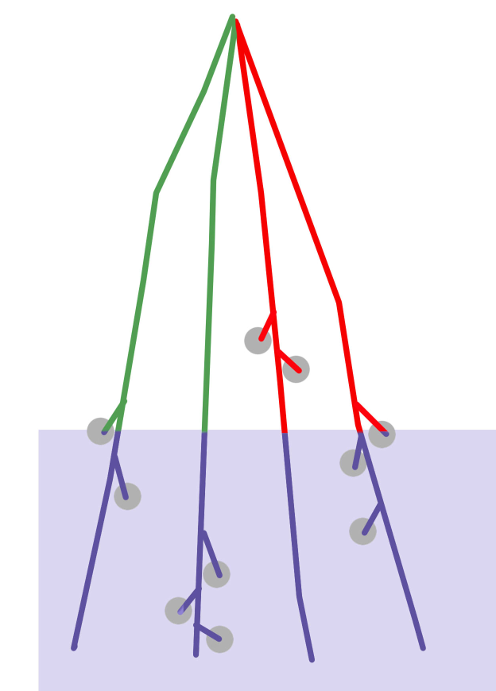

Slide 9
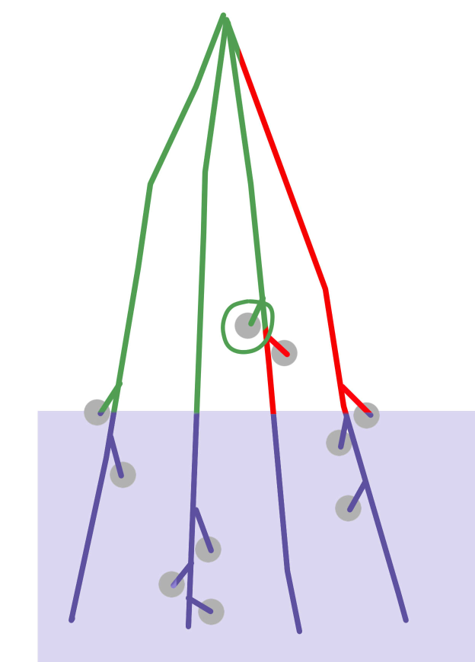

Slide 10
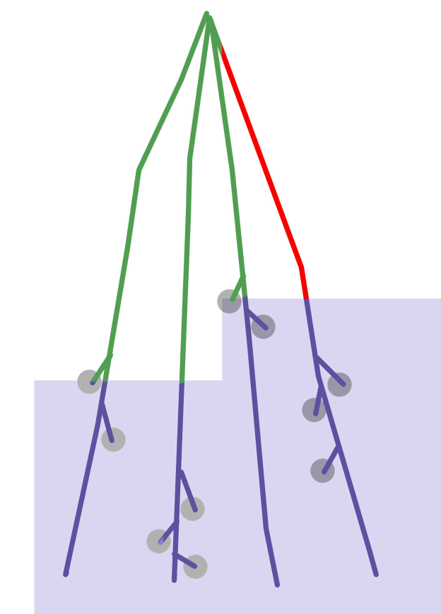

Slide 11
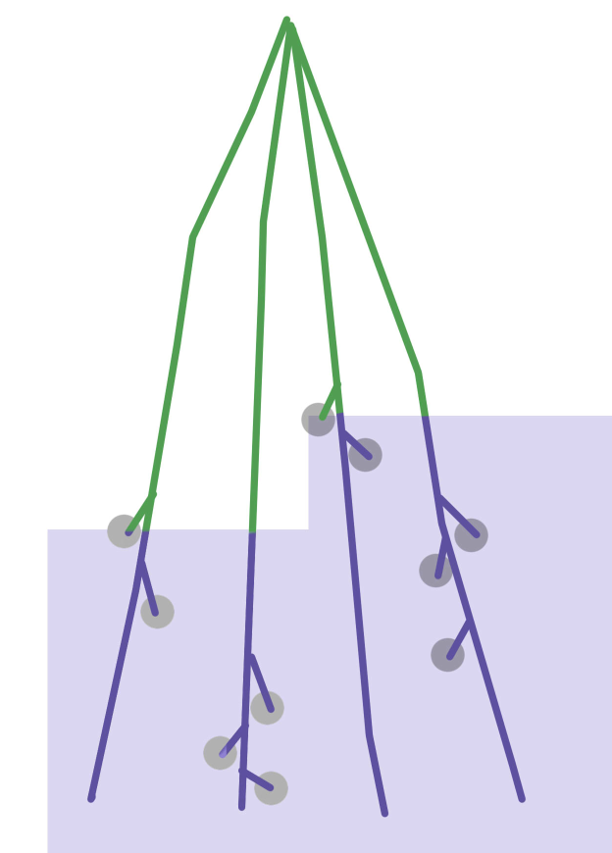

Slide 12
DFS algoritme
Recursief
Alleen unieke gamestates op een pad
Lengte van oplossingen < vorige oplossing
Duurt veel te lang

Slide 13
BFS algoritme
Iteratief
Alleen unieke gamestates in het pad
Eerste oplossing is ook meteen de optimale
VEEL SNELLER!

Slide 14
A* algoritme
BFS met priority queue
Priority: Laagste kosten
Totale kosten van een zet:
Aantal zetten gedaan + Manhatten Distance + ?

Slide 15
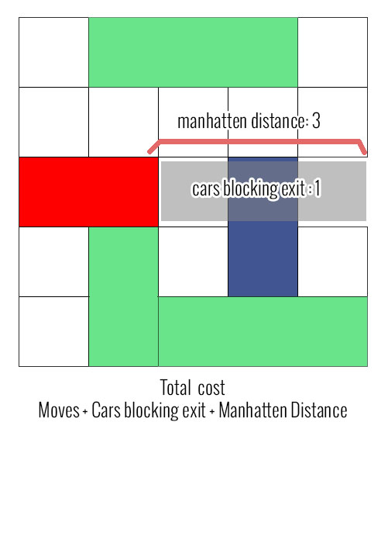
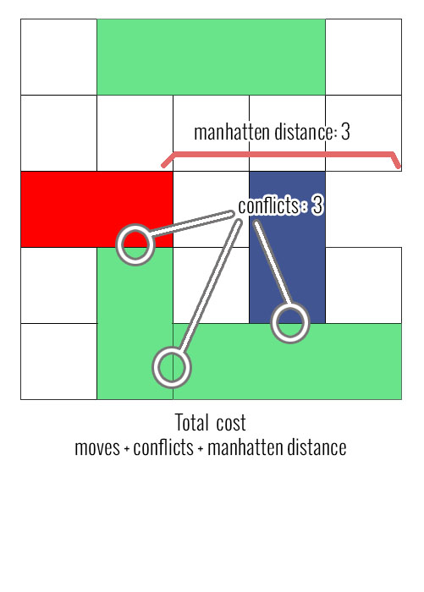
A* algoritme
Simpel
Complex

Slide 16
Resultaten
 | DFS | BFS | A* simpel | A* complex
Puzzel 1 6x6 |  | 1.267 s | 3.497 | 8.040
Puzzel 2 6x6 |  | 0.553 | 3.566 | 2.010
Puzzel 3 6x6 |  | 0.058 s | 0.244 | 0.503
Puzzel 4 9x9 |  | 128.994 s | 308.665 | 253.000 s
Puzzel 5 9x9
Puzzel 6 9x9
Puzzel 7 12x12

Slide 17
Conclusie
BFS werkt het best
Traag door zwaar programma
Lost alle 6x6 borden
Grotere borden -> Out of memory error

Slide 18
VRAGEN?
Rukshar | Yasmina

